Slide 1
FILTROWANIE RUCHU IPV6
ZA POMOCĄ ACL
Materiały pomocnicze dla nauczyciela
Laboratorium IPV6 – materiał pomocniczy
Wydawnictwo informatyczne ITSTART.
2022
Notes:
Podstawy IPV6
Materiały dla nauczyciela

Slide 2
Różnice w stosunku do list ACL w IPV4
W protokole IPV6 stosuje się wyłącznie rozszerzone nazywane listy ACL.
Zamiast polecenia „ip access-group” charakterystycznego dla IPV4, używa się polecenia ipv6 traffic-filter.
W listach ACL IPV6 są domyślnie wstawiane na samym końcu, trzy niewidoczne polecenia:
permit icmp any any nd-na
permit icmp any any nd-ns
deny ipv6 any any
Notes:
2
Podstawy IPV6
Materiały dla nauczyciela

Slide 3
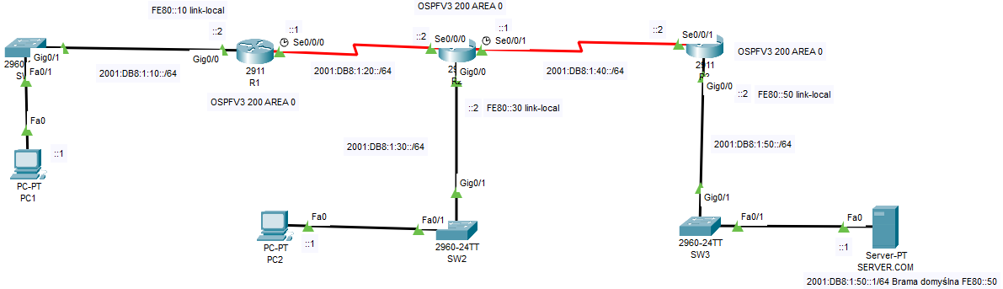
Przykładowa topologia i założenia
Notes:
3
Podstawy IPV6
Materiały dla nauczyciela

Slide 4
Przykładowa topologia i założenia
Pierwsza lista ACL ma zadanie blokować ruch HTTP i HTTPS przychodzący do serwera SERVER.COM, a pozostały ruch IPV6 ma być dozwolony. Lista ACL ma mieć nazwę BLOKUJ_HTTP. Należy ją skonfigurować w interfejsie Gig0/0 w routerze R1.
Druga lista ACL ma zadanie blokować ruch ICMP wychodzący z dowolnego hosta i kierowany do dowolnego adresu, a pozostały ruch IPV6 ma być dozwolony. Lista ACL ma mieć nazwę BLOKUJ_ICMP. Należy ją skonfigurować w interfejsie Gig0/0 w routerze R3.
Notes:
4
Podstawy IPV6
Materiały dla nauczyciela

Slide 5
Konfigurowanie ACL w R1
en
conf t
ipv6 access-list BLOKUJ_HTTP
deny tcp any host 2001:DB8:1:50::1 eq www
deny tcp any host 2001:DB8:1:50::1 eq 443
permit ipv6 any any
interface Gig0/0
ipv6 traffic-filter BLOKUJ_HTTP in
Notes:
5
Podstawy IPV6
Materiały dla nauczyciela

Slide 6
Konfigurowanie ACL w R3
en
conf t
ipv6 access-list BLOKUJ_ICMP
deny icmp any any
permit ipv6 any any
exit
interface Gig0/0
ipv6 traffic-filter BLOKUJ_ICMP out
Notes:
6
Podstawy IPV6
Materiały dla nauczyciela

Slide 7
Uwaga
W przypadku znalezienia pomyłek w listach ACL, może okazać się bardzo przydatne przygotowanie skryptów kasujących błędne listy.
Notes:
7
Podstawy IPV6
Materiały dla nauczyciela

Slide 8
Usuwanie ACL w R1
en
conf t
no ipv6 access-list BLOKUJ_HTTP
interface GigabitEthernet0/0
no ipv6 traffic-filter BLOKUJ_HTTP in
Notes:
8
Podstawy IPV6
Materiały dla nauczyciela

Slide 9
Usuwanie ACL w R3
en
conf t
no ipv6 access-list BLOKUJ_ICMP
interface Gig0/0
no ipv6 traffic-filter BLOKUJ_ICMP out
Notes:
9
Podstawy IPV6
Materiały dla nauczyciela

